Slide 1
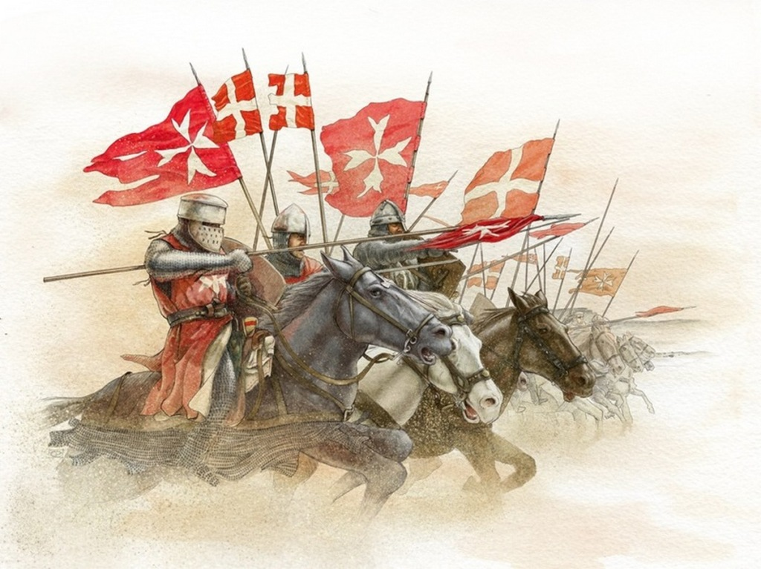
LE CROCIATE

Slide 2
ALL’INIZIO SONO STATE CELEBRATE
- V. TASSO, “LA GERUSALEMME LIBERATA”
RIVALUTAZIONE NEGATIVA
VIOLENZA
SVILUPPO DELL’ANTISEMITISMO
LOTTA ED ELIMINAZIONE DEL DIVERSO…

Slide 3
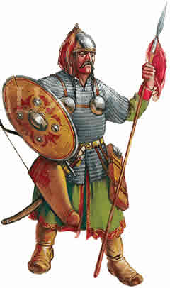
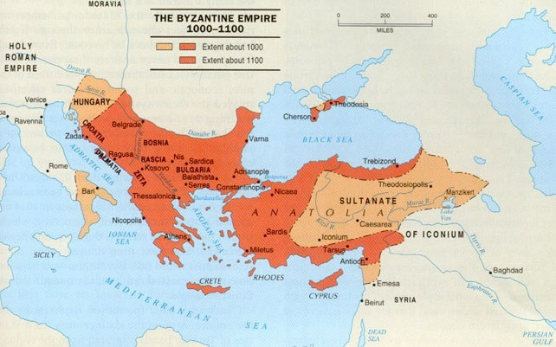
ESPANSIONE TURCA
A partire dall’XI secolo estesero i loro possedimenti ﬁno a conquistare Gerusalemme (1071) e molti dei territori dell’Impero Bizantino

Slide 4
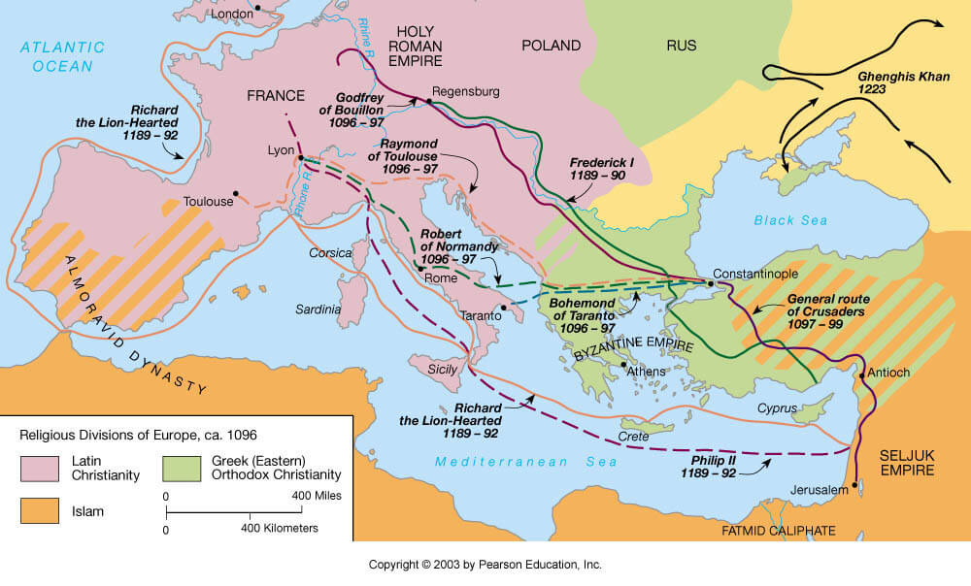
Situazione religiosa

Slide 5
Le CROCIATE sono
PELLEGRINAGGI ARMATI,
“GUERRE SANTE”
per LIBERARE le TERRE SACRE
dai musulmani
Durano 2 SECOLI (XI-XIII)

Slide 6
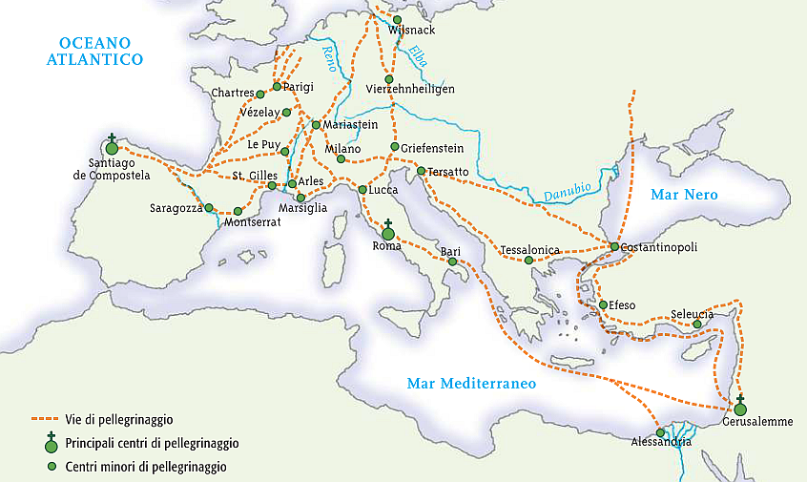
Nella mentalità medievale, molto religiosa, era ritenuto importante il pellegrinaggio, cioè il viaggio verso i luoghi sacri della fede. In questo modo:
– si manifestava la propria fede;
– si faceva penitenza per avere la remissione dei peccati.
Ci si immedesimava in Cristo
Si stava via per anni
PELLEGRINAGGIO

Slide 7
MOTIVI (INTRECCIATI)
RELIGIOSI
ECONOMICI
POLITICI

Slide 8
MOTIVI RELIGIOSI
E’ IL PRIMO MOVENTE: LA DEVOZIONE RELIGIOSA
IL PAPA INVITA I CATTOLICI A LIBERARE LE TERRE SANTE DAI TURCHI
DIFFICOLTA’ DEI PELLEGRINI CRISTIANI A RAGGIUNGERE GERUSALEMME?
NESSUNA CONFERMA NELLA STORIOGRAFIA…
E’ più un attacco al mondo musulmano che una difesa da esso…

Slide 9
MOTIVI ECONOMICI
INTERESSI MERCANTILI: APRIRE NUOVE ROTTE COMMERCIALI
CRESCITA DEMOGRAFICA
MOLTI POVERI PARTONO CERCANDO DI USCIRE DALLA MISERIA

Slide 10
INTERESSI POLITICI
LA NOBILTÀ VUOLE NUOVE TERRE DA CONQUISTARE E NUOVE FONTI DI RICCHEZZA
- PROBLEMA DEI FIGLI CADETTI
Non è in contrasto con le motivazioni religiose… se ci si arricchisce, è il giusto premio elargito da Dio

Slide 11
RECUPERARE IL CONTROLLO SULLA CHIESA BIZANTINA
- E’ più un attacco al mondo musulmano che una difesa da esso
MOTIVI RELIGIOSI
INTERESSI POLITICI

Slide 12
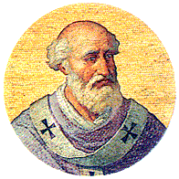
1095, concilio a CLERMONT
- URBANO II ESORTA I CRISTIANI A LIBERARE IL SANTO SEPOLCRO DAGLI “INFEDELI”
Chi perde la vita? INDULGENZA PLENARIA (E VANTAGGI ECONOMICI AI SOPRAVVISSUTI)
La guerra è un male e un peccato? Uccidere è peccato? Esiste una guerra giusta? Può una guerra essere “santa”? …

Slide 13
L’APPELLO DI URBANO II
Poiché avete promesso a Dio di osservare tra voi la pace è il caso di impegnare le forze della vostra onestà in qualche altro servizio a vantaggio di Dio e vostro. E’ necessario che vi affrettiate a soccorrere i vostri fratelli orientali che hanno bisogno del vostro aiuto. Infatti i Turchi, gente che viene dalla Persia (…) che hanno ucciso molti uomini e altri ha reso schiavi, che hanno rovinato chiese e devastato il regno di Dio, sono giunti fino al Mediterraneo (…) Diventino allora Cavalieri di Cristo quelli che fino a ieri sono stati briganti, combattano a buon diritto contro i barbari coloro che prima combattevano i fratelli. Conseguano il premio eterno coloro che hanno fatto il mercenario per pochi soldi!

Slide 14
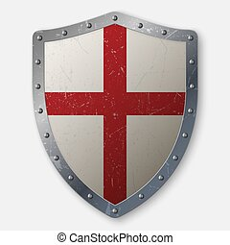
INSEGNA → CROCE ROSSA SU SFONDO BIANCO
(“cruce signati” = crociati)

Slide 15
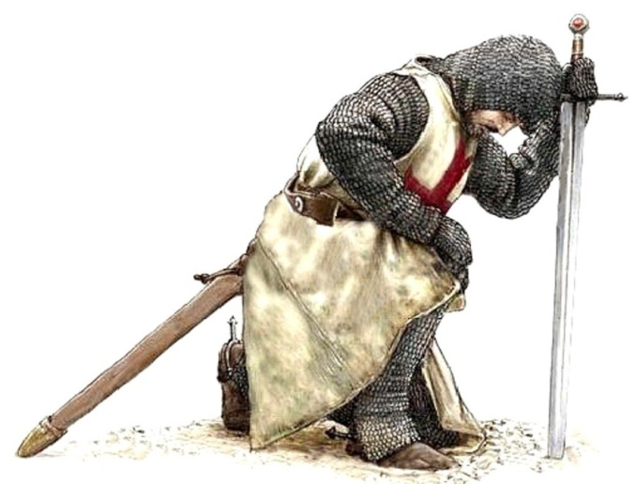
VIENE PERFINO FONDATO (E ACCETTATO, DOPO QUALCHE REMORA) UN NUOVO ORDINE RELIGIOSO CON LO SCOPO DI COMBATTERE GLI INFEDELI. LA LORO SEDE E’ IL TEMPIO DI GERUSALEMME, E PER QUESTO SI CHIAMANO CAVALIERI DEL TEMPO O TEMPLARI

Slide 16
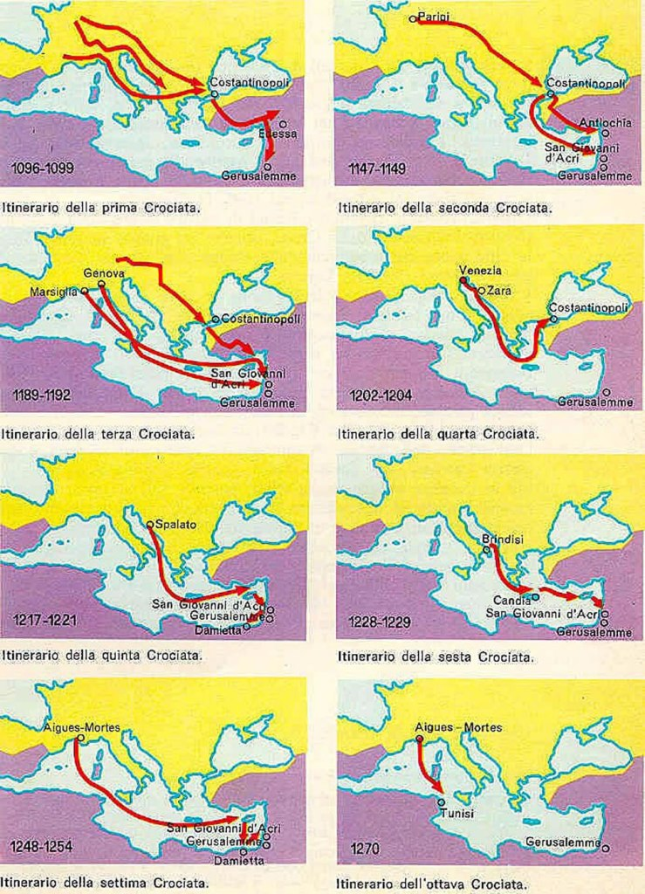
RIEPILOGO CROCIATE
1096-1099 | Prima Crociata
1146-1149 | Seconda Crociata
1189-1192 | Terza crociata
1202-1204 | Quarta Crociata
1217-1221 | Quinta Crociata
1228-1229 | Sesta Crociata
1248-1254 | Settima Crociata
1270 | Ottava Crociata
PRIMA CROCIATA
SECONDA CROCIATA
TERZA CROCIATA
QUARTA CROCIATA
QUINTA CROCIATA
SESTA CROCIATA
SETTIMA CROCIATA
OTTAVA CROCIATA

Slide 17
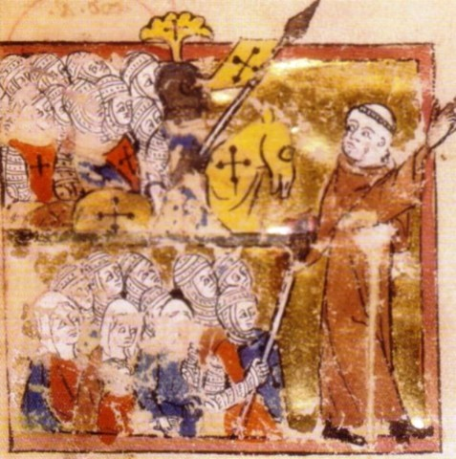
Inizialmente parte una MASSA DISORDINATA DI UOMINI (E DONNE, E BAMBINI…), NON ORGANIZZATI, ANIMATI DALLA PREDICAZIONE DI PIETRO L’EREMITA
(“CROCIATA DEI PEZZENTI”)
PRIME STRAGI DI EBREI
STERMINATI DAI TURCHI

Slide 18
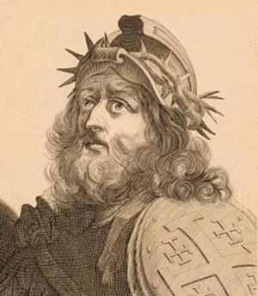
LA PRIMA CROCIATA “UFFICIALE” E’ TRA IL 1096 E IL 1099
- URBANO II COINVOLGE LA NOBILTA’ FEUDALE FRANCESE E NORMANNA
GOFFREDO DI BUGLIONE
TANCREDI D’ALTAVILLA

Slide 19
CONQUISTA DI GERUSALEMME (1099) DOPO UN MESE D’ASSEDIO E DI MASSACRI
GOFFREDO DI BUGLIONE E’ NOMINATO “DIFENSORE DEL SANTO SEPOLCRO”, A GOVERNO DEI TERRITORI CONQUISTATI

Slide 20
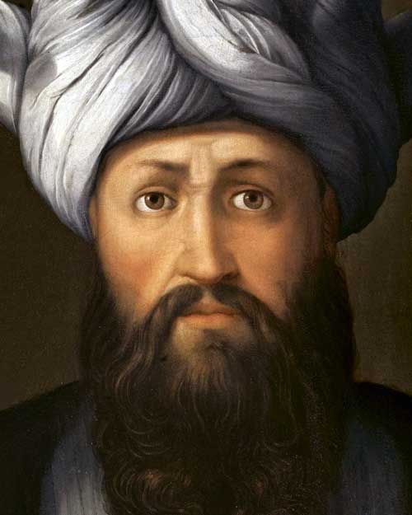
CONTROFFENSIVA TURCA → NEL GIRO DI UN SECOLO SI RIPRENDONO TUTTO (nel 1197 il SALADINO riconquista Gerusalemme)
SEGUONO UNA SERIE DI CROCIATE SENZA GRANDI RISULTATI

Slide 21
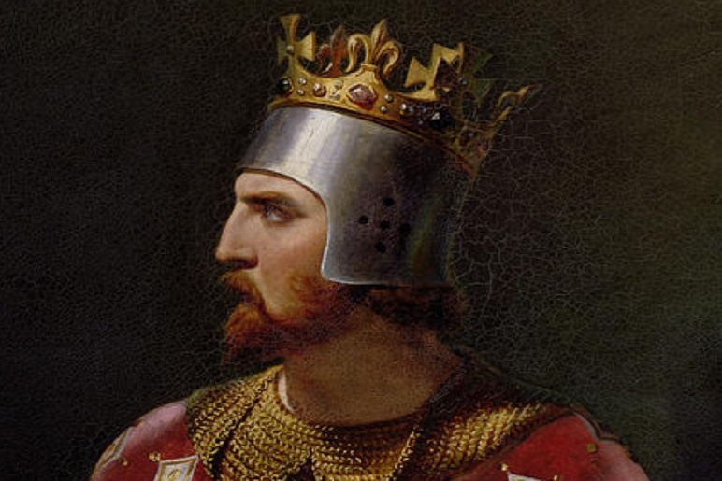
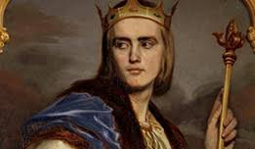
LA TERZA COINVOLGE BEN TRE SOVRANI, FILIPPO AUGUSTO, RICCARDO CUOR DI LEONE, L’UNICO A RIUSCIRE A TENER TESTA AL SALADINO, E BARBAROSSA (CHE VI MUORE)
LE ULTIME DUE SONO PROMOSSE DAL RE FRANCESE LUIGI IX IL SANTO

Slide 22
LUIGI IX IL SANTO
Incarna l’ideale religioso delle crociate ed è, già in vita, considerato santo. Ritiene che sia un dovere religioso conquistare Gerusalemme, a costo di sofferenze e perdite (lui stesso si ammalerà e morirà), atto di penitenza. Viaggia non con sontuosi abiti, ma scalzo e col bastone del pellegrino.
Fa voto di andare a riconquistare i luoghi sacri e parte, nonostante lo si volesse dissuadere: “il mio spirito è stato a lungo al di là del mare, e ora questo mio corpo se ne andrà laggiù”.
Le sue due crociate, le ultime, non avranno successo; nella seconda, nella quale non riuscì a trascinare molte persone, si ammalò di peste e morì.

Slide 23
LA FORSE LEGGENDARIA LA “CROCIATA DEI FANCIULLI”
Ipotesi: magari i fanciulli, grazie alla loro innocenza, possono ottenere dall’Onnipotente quello che non è stato concesso agli adulti peccatori…
Un dodicenne francese, Stefano, radunò circa 30000 bambini
riuscirono ad arrivare a Marsiglia, a piedi, privi di provviste (diversi rinunciarono”), convinti che il mare si sarebbe aperto per il loro passaggio
Vengono messe loro a disposizione 7 navi, di cui due fecero naufragio
Gli altri, che giunsero in Egitto, furono venduti come schiavi

Slide 24
Le crociate si possono estendere contro tutti gli eretici?
CROCIATE “INTERNE”
- CONTRO I CATARI (ALBIGESI), 1209-29, indetta da INNOCENZO III

Slide 25
BILANCIO FALLIMENTARE
CONQUISTE… PER MENO DI UN SECOLO
VENGONO ACUITI I CONFLITTI RELIGIOSI E IL FANATISMO
I NOBILI CHE CERCAVANO TERRE… NON LE HANNO OTTENUTE E HANNO SPESO UN PATRIMONIO
NON HANNO CERTO FAVORITO L’UNITA’ COL MONDO MUSULMANO (…JIHAD)

